Slide 1
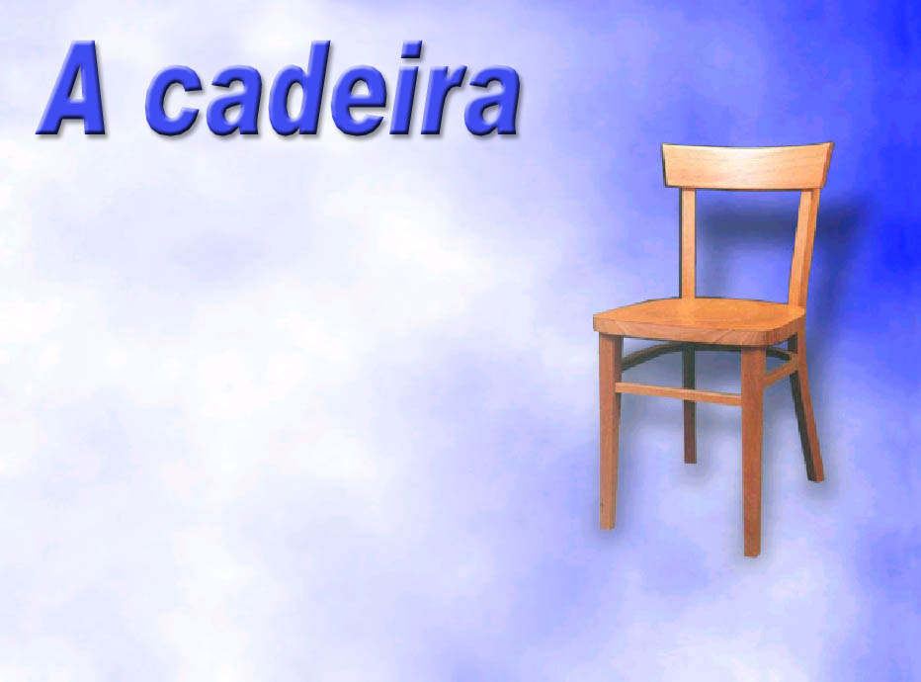
O sacerdote foi chamado para orar
por um homem muito enfermo.
Quando o sacerdote entrou no quarto, encontrou o pobre homem na cama com a cabeça apoiada num par de almofadas.
Havia uma cadeira ao lado
da cama, fato que levou o sacerdote a pensar que o homem estava aguardando a sua chegada.
Click “espaço” quando ler.

Slide 2
- Suponho que estava me esperando?
- disse o sacerdote.
- Não, quem é você? - respondeu o homem enfermo.
- Sou o sacerdote que a sua filha chamou para orar por você; quando entrei e vi a cadeira vazia ao lado da sua cama, imaginei que você soubesse que eu viria visitá-lo.
- Ah sim, a cadeira! Entre e feche a porta.

Slide 3
Então o homem enfermo lhe disse:
- Nunca contei para ninguém, mas passei toda a minha vida sem ter aprendido orar.
Não sabia direito como se deve orar.
E nunca dei muita importância para
a oração. Pensava que Deus estava
muito distante de mim.

Slide 4
- Assim sendo, há muito tempo
abandonei por completo a idéia
de falar com Deus.
Até que um amigo me disse:
“José, orar é muito simples.
Orar é conversar com Jesus,
e isto eu sugiro que você
nunca deixe de fazer...
você se senta numa cadeira e...

Slide 5
...coloca outra cadeira vazia na sua frente. Em seguida, com muita fé,
você imagina que Jesus está
sentado ali, bem diante de você.
Afinal Jesus mesmo disse:
- “Eu estarei sempre com vocês”.
- Portanto, você pode falar com Ele e escutá-lo, da mesma maneira como está fazendo comigo agora.

Slide 6
- Pois assim eu procedi e me adaptei à idéia. Desde então, tenho conversado com Jesus durante umas duas horas diárias. Tenho sempre muito cuidado para que a minha filha não me veja... pois me internaria num manicômio imediatamente.
O sacerdote sentiu uma grande emoção ao ouvir aquilo, e disse a José que era muito bom o que estava fazendo e que não deixasse nunca de fazê-lo.

Slide 7
Em seguida orou com ele e foi embora.
Dois dias mais tarde, a filha de José comunicou ao sacerdote
que seu pai havia falecido.
O sacerdote então perguntou:
- Ele faleceu em paz?
- Sim, quando eu estava me preparando para sair, ele me chamou ao seu quarto.

Slide 8
Ele disse que me amava muito e
me deu um beijo.
Quando eu voltei das compras, uma hora mais tarde, já o encontrei morto.
Porém há algo de estranho em relação à sua morte, pois aparentemente,
antes de morrer, chegou perto da cadeira que estava ao lado da cama
e encostou a cabeça nela.
Foi assim que eu o encontrei.
Porque será isto? – perguntou a filha.

Slide 9
O sacerdote, profundamente emocionado, enxugou as lágrimas
e respondeu:
- Ele partiu nos braços do seu
melhor amigo...

Slide 10
É curioso como podemos enviar contos e brincadeiras através de e-mail´s os quais se desfazem como poeira;
porém quando se trata de mensagens
de Deus, pensamos duas vezes
antes de compartilhá-los
com os outros.
É estranho como a luxúria nua e crua, vulgar e obscena, viaja livremente através do ciberespaço, porém quando se trata das palavras de Jesus, ela é suprimida das escolas e dos locais de trabalho.

Slide 11
Envie esta mensagen aos seus amigos da lista de endereços.
Talvez eles precisem saber também que Jesus está mais próximo de nós do que podemos imaginar.
solimber@terra.com.br

